Slide 1
Projet Domotique
Revu de projet N°2

Slide 2
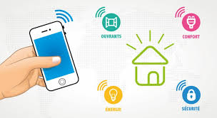
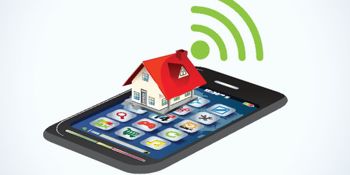
Cahier des charges : La maison du Future
Les différents aspect à traiter :
Aspect confort
Aspect sécurité
Aspect énergie
Aspect gestion des actionneur
Les 3 parties principale :
Partie centrale de gestion
Partie serveur WEB
Partie application mobile

Slide 3
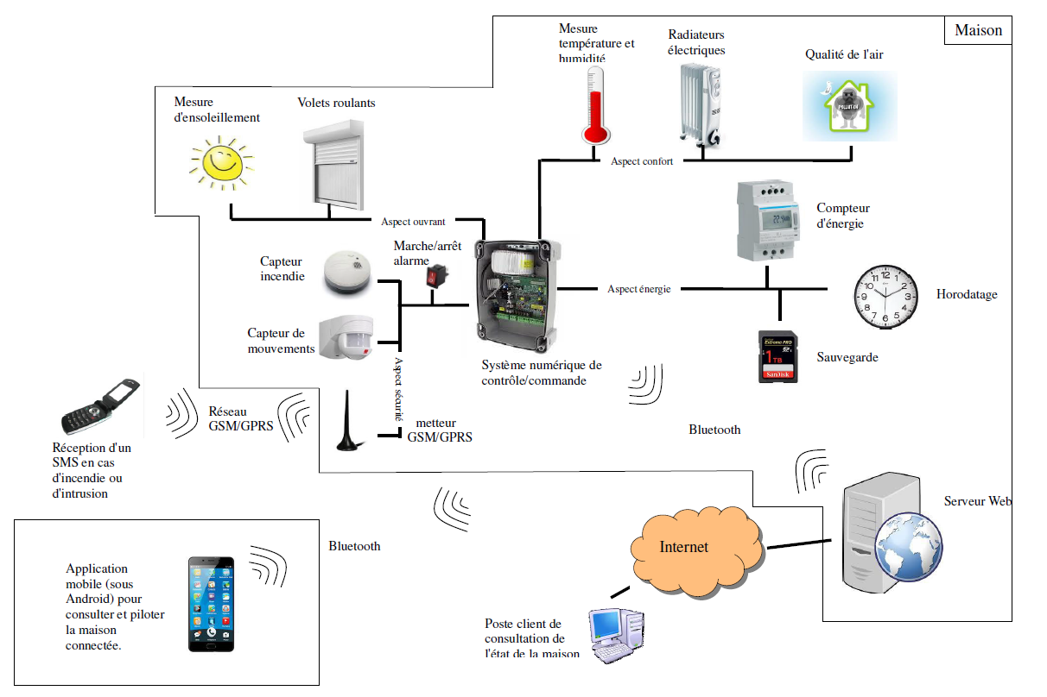
Architecture matériel

Slide 4
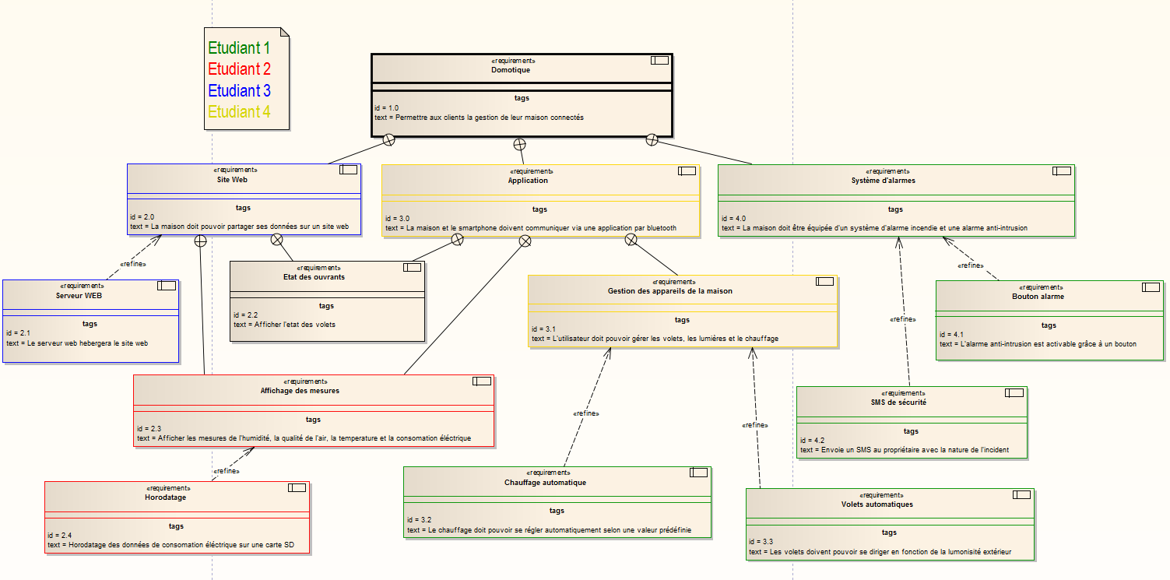
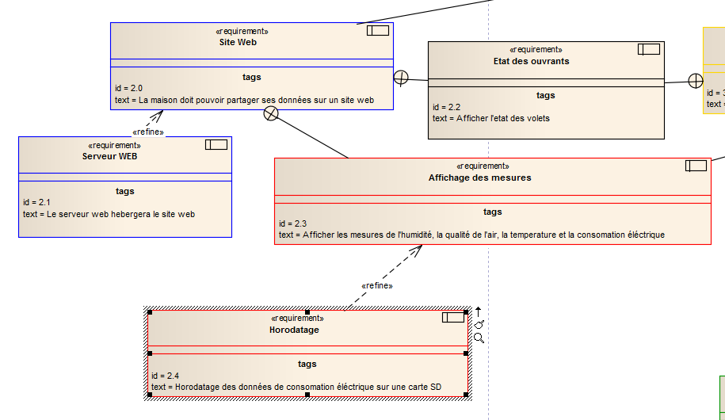
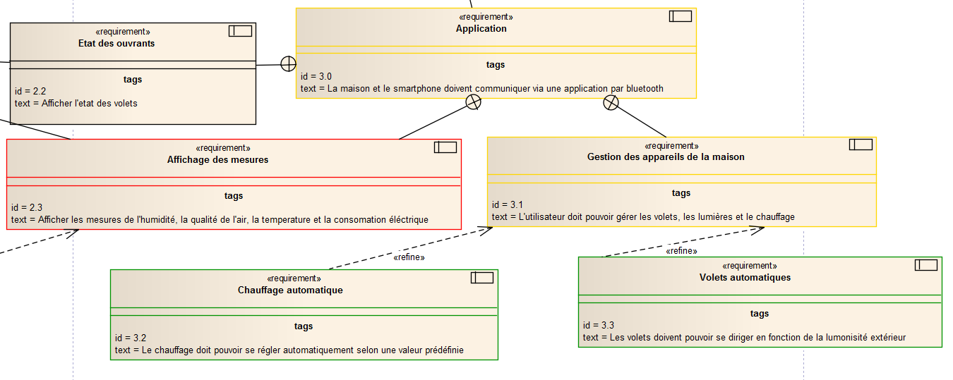
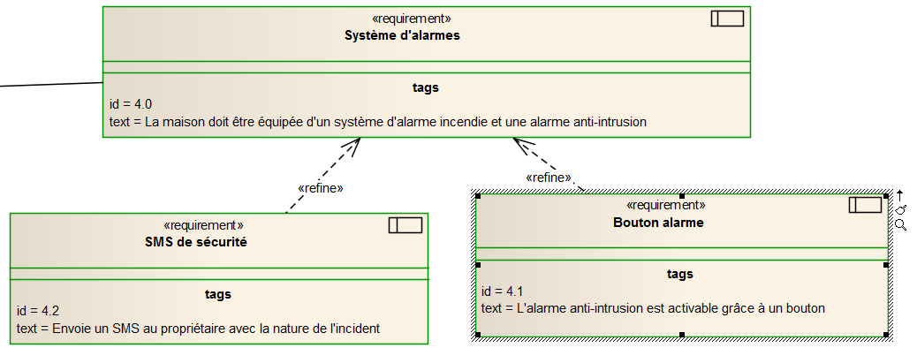
Analyse fonctionnel
Diagramme des exigences :

Slide 5
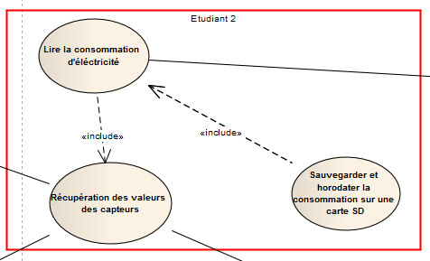
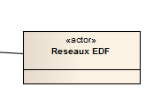
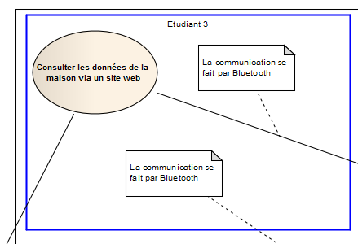
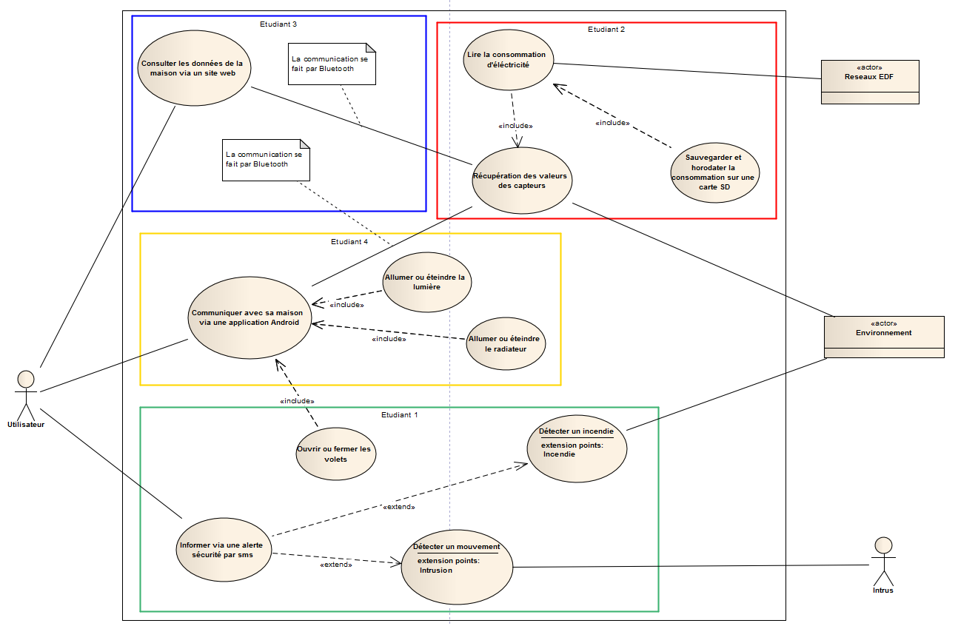
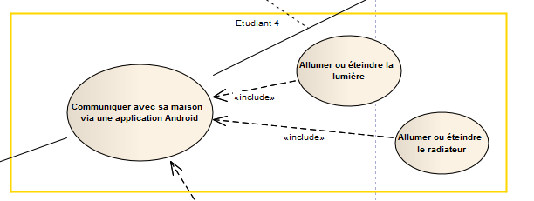
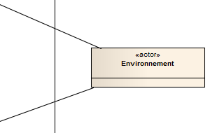
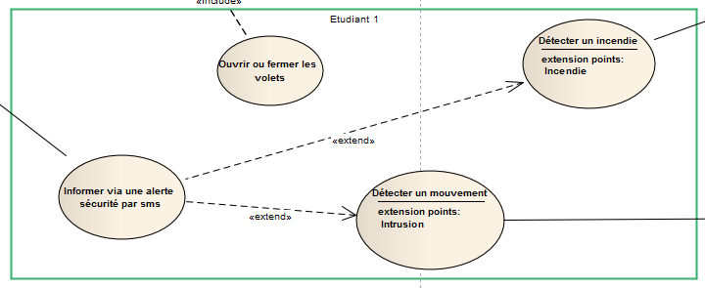
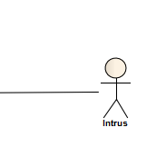
Diagramme de cas d’utilisation :

Slide 6
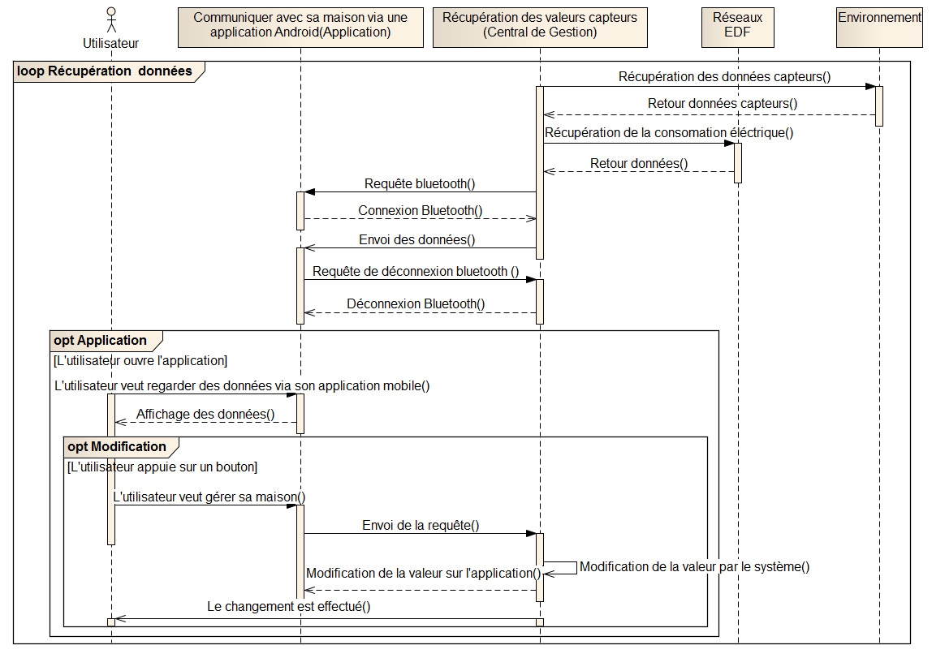
Diagramme séquence application :

Slide 7
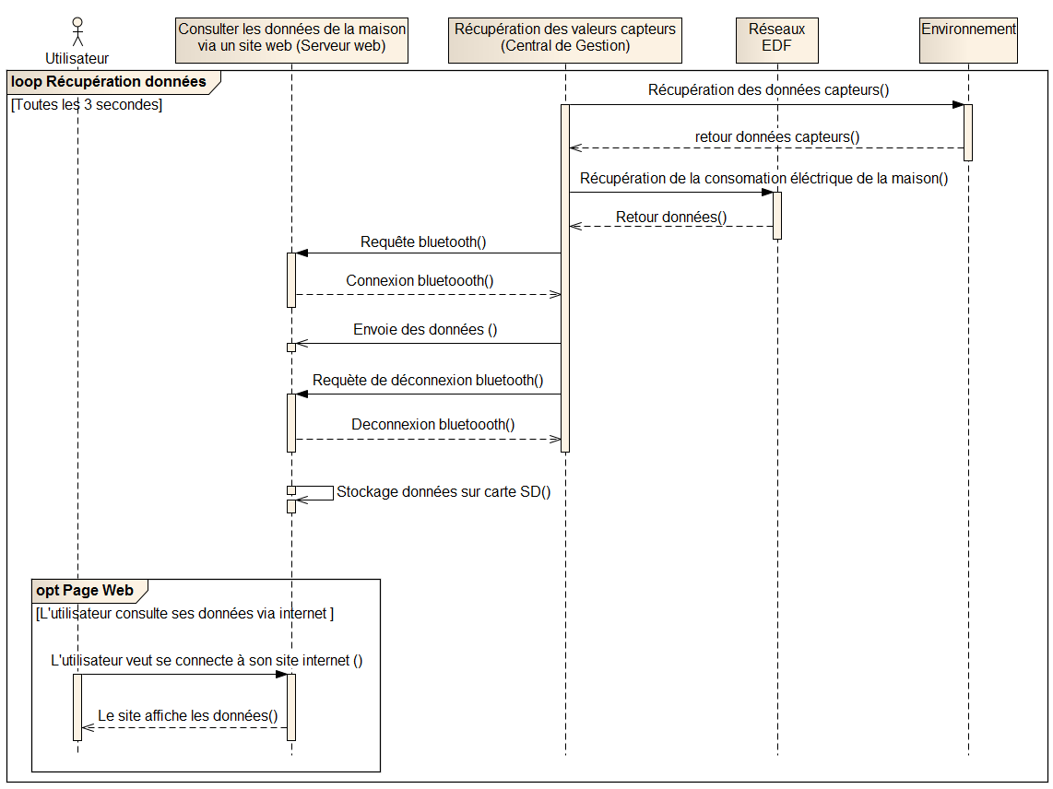
Diagramme séquence web :

Slide 8
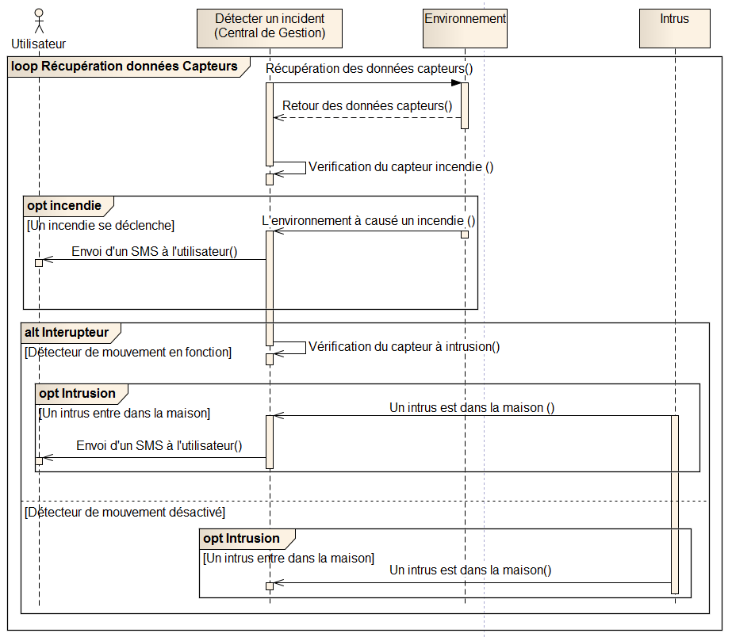
Diagramme séquence sécurité :

Slide 9

Les protocoles
lum(bool) 5sec
rad(bool) 5sec
vol(bool) 5sec
lux(lux) 10sec
tem(c°) 5sec
hum(%) 5sec
air(1-10) 10sec
con(w) impulsion du compteur
heu(ss) impulsion du compteur
dat(jour) impulsion du compteur
Exemple de trame : $lum0$lux121$tem20$air5;

Slide 10
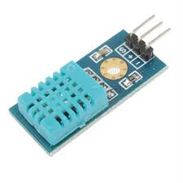
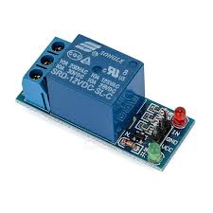
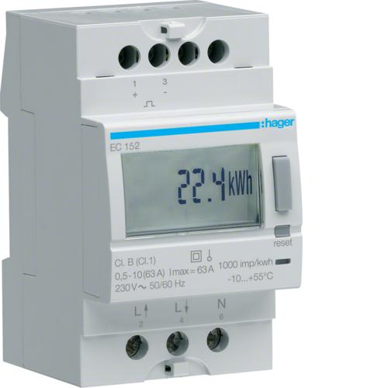
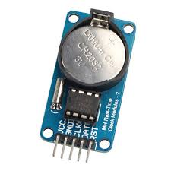
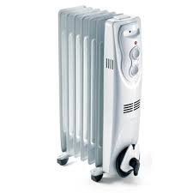
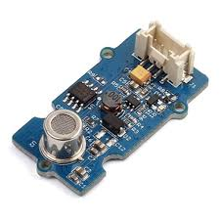
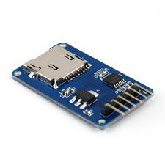
Mon rôle dans ce projet
Confort
Consommation

Slide 11
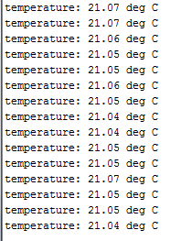
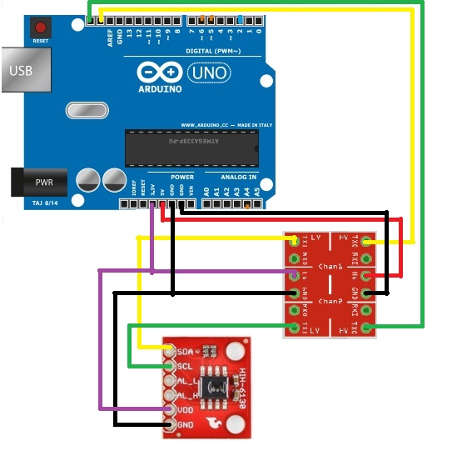
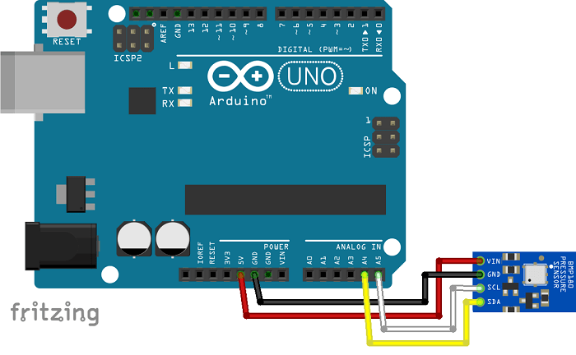
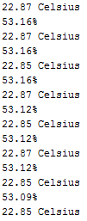
LES TESTS UNITAIRES
Le thermomètre et l’hygromètre
Montage du HIH6130
Montage du BMP180

Slide 12
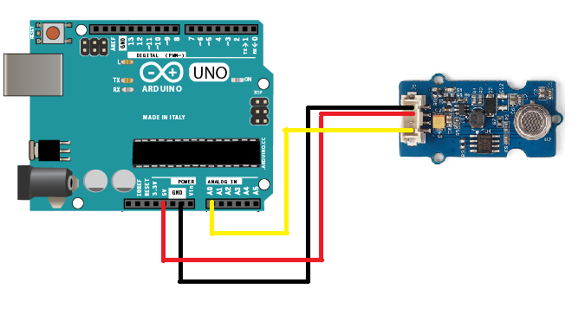

LES TESTS UNITAIRES
Le capteur de qualité d’air
Air pure
Air faiblement pollué
Air pollué
Air très pollué
Montage du MP503

Slide 13
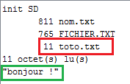
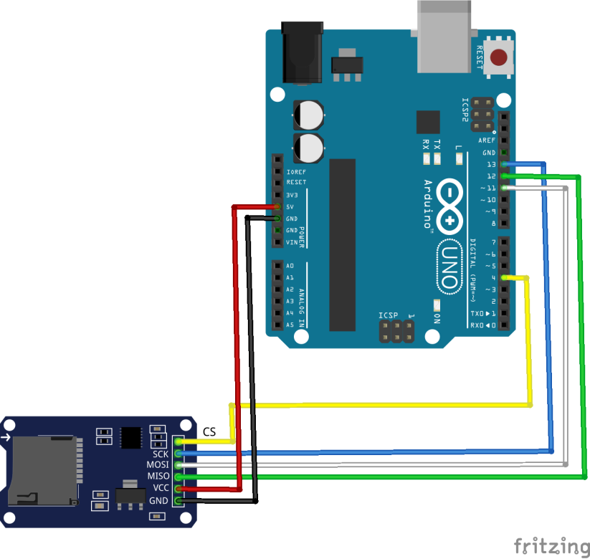
LES TESTS UNITAIRES
Sauvegarder sur une carte SD
Montage de l’adaptateur
11 toto.txt : 11 correspond au nombre d'octet dans le fichier nommé toto.txt

Slide 14
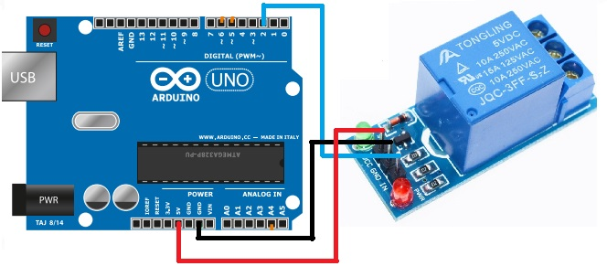
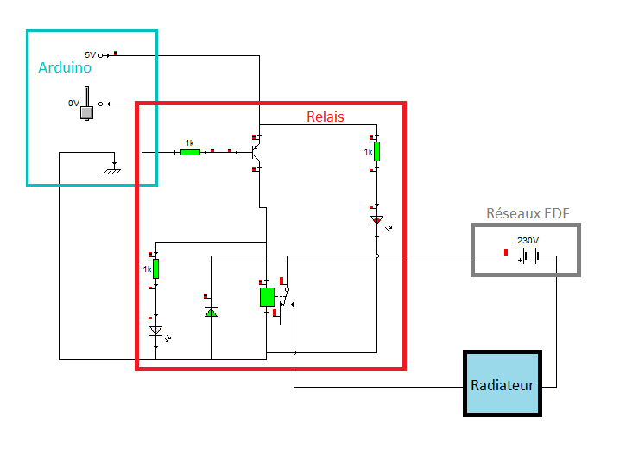
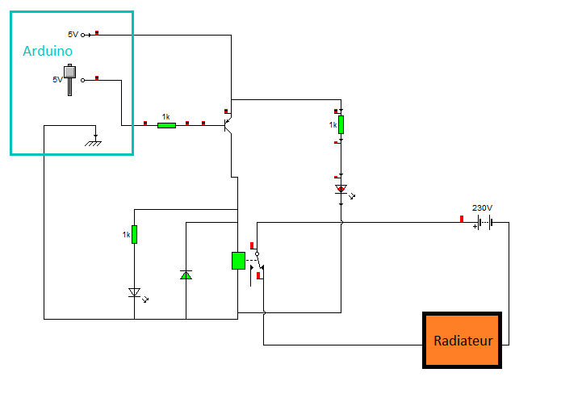
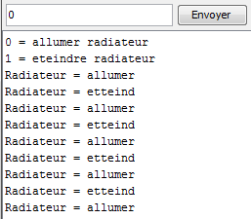
LES TESTS UNITAIRES
Contrôle du relais
Montage

Slide 15
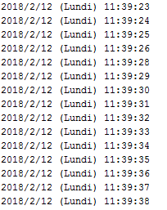
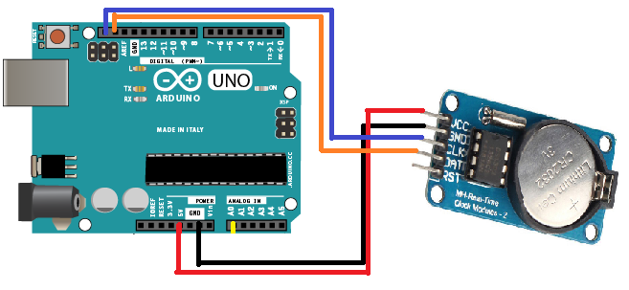
LES TESTS UNITAIRES
Contrôle du module RTC
Montage

Slide 16
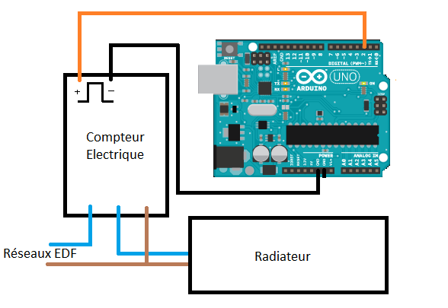
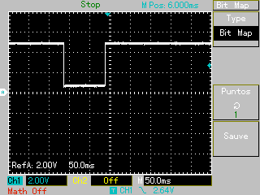
LES TESTS UNITAIRES
Compteur électrique
Montage

